Slide 1
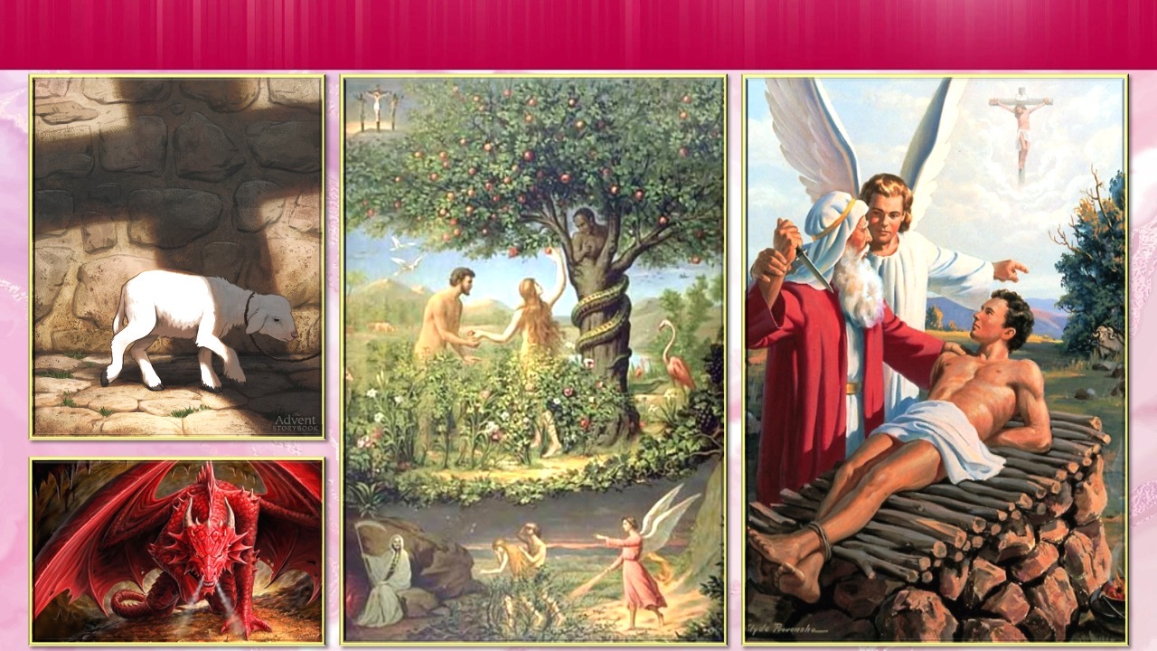
LA GENÈSE COMME FONDEMENT
Leçon 2 pour le 12 avril 2025

Slide 2
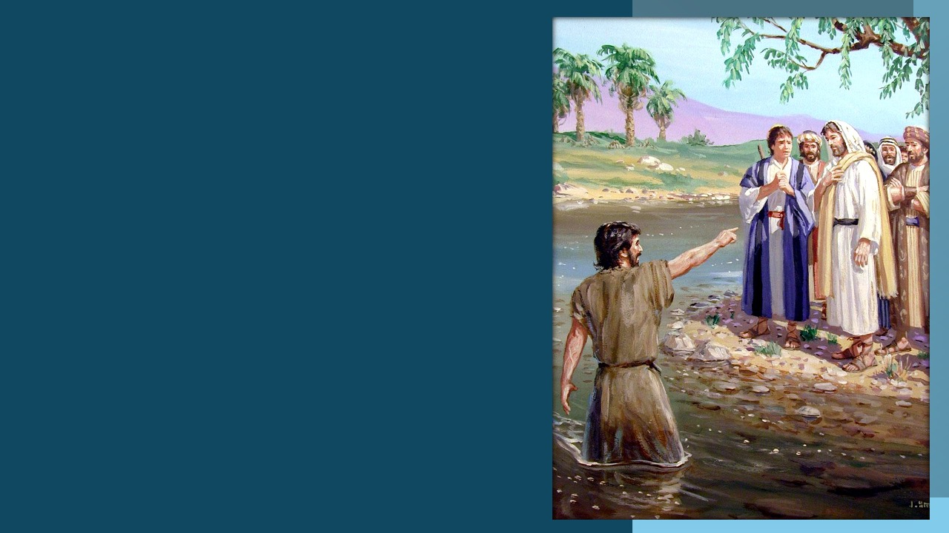
« Le lendemain, il vit Jésus venant à lui, et dit : Voici l'Agneau de Dieu, qui ôte le péché du monde."
Jean 1.29

Slide 3
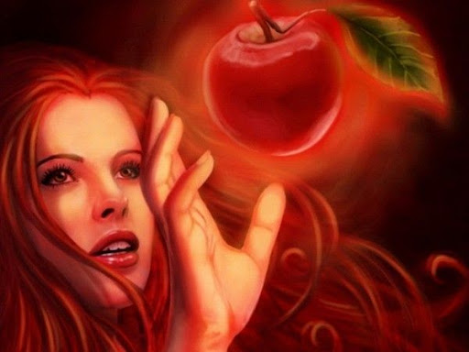
Lecture de la semaine : Esaïe 40.7-8 ; Genèse 22.1–13 ; Jean 3.16 ; Apocalypse 5.5–10 ; 1 Corinthiens 15.15–19 ; Apocalypse 12.1–9.
Le principe de “première mention”
« Je mettrai de l’hostilité entre toi et la femme, entre ta descendance et sa descendance : celle-ci t’écrasera la tête, et tu lui mordras le talon » (Genèse 3.15). Cette sentence divine, prononcée contre Satan après la chute de l’homme, constituait aussi une prophétie, qui englobe tous les siècles de l’Histoire jusqu’à la fin des temps et préfigure le grand conflit dans lequel devaient être engagées toutes les races humaines qui allaient vivre sur la terre.
Dieu avait déclaré : « Je mettrai de l’hostilité. » Cette hostilité n’est pas naturelle. Lorsque l’homme transgressa la loi divine, sa nature se corrompit, et il se trouva en accord avec Satan.
Il n’existe aucune animosité naturelle entre l’homme pécheur et l’initiateur du péché. Tous deux sont devenus mauvais par une apostasie... Si Dieu ne s’était pas spécialement interposé, Satan et l’homme auraient conclu une alliance contre le ciel et, au lieu d’entretenir l’hostilité contre Satan, toute la famille humaine serait unie contre Dieu. »
( Ellen G. White,
Le Grand-Espoir, p. 371. )

Slide 4
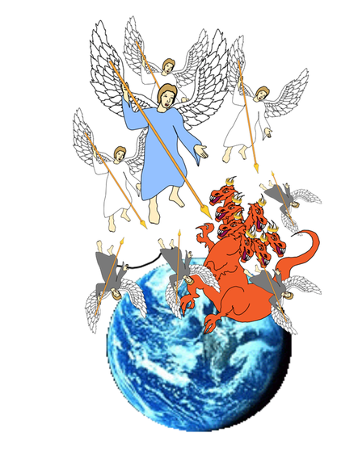
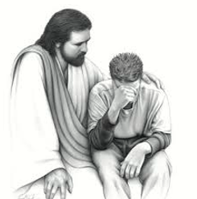
« C’est la grâce implantée par le Christ dans l’âme qui fait naître chez l’homme l’hostilité contre Satan. Sans cette grâce qui convertit et cette puissance qui régénère, l’homme demeurerait captif de Satan comme un serviteur docile toujours prêt à exécuter les ordres de ce dernier. »
« Mais le nouveau principe implanté dans l’âme crée un conflit là où, jusqu’à présent, avait régné la paix. »
La puissance communiquée par le Christ rend l’homme capable de résister au tyran usurpateur.
Quiconque hait le péché au lieu de l’aimer, quiconque résiste aux passions qui ont régné en lui et les surmonte démontre la présence d’un principe qui provient tout entier d’en haut. »
( Ellen G. White,
Le Grand-Espoir, p. 371. )

Slide 5

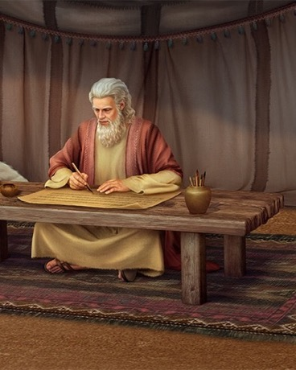
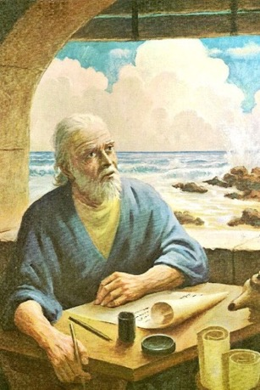
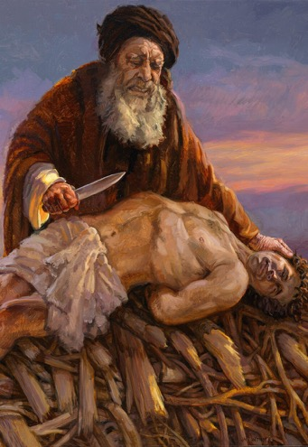
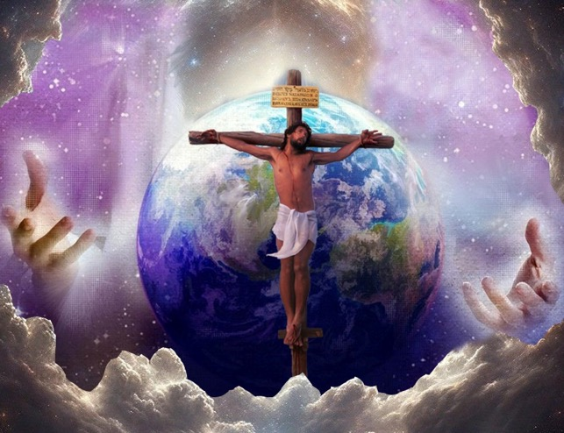







La Bible est composée de 66 livres de différents genres, et a été écrite par plus de 40 personnes, sur une période de 1 500 ans.
On pourrait s'attendre à des divergences et des contradictions entre les différents auteurs. Cependant, ce que l'on observe en l'étudiant, c'est l'unanimité. De plus, certaines parties de la Bible ne peuvent être comprises sans consulter d'autres parties.
Nous allons étudier un principe d'interprétation qui nous aidera à découvrir la signification d'un symbole ou d'un parallélisme, en voyageant à travers toute la Bible.
Le principe de la première mention.
Genèse 22 : L'amour et l'agneau
« Isaac, que tu AIMES. »
"Où est l'AGNEAU ?"
Genèse 2-3 : La mort et le serpent
« Tu MOURRAS certainement. »
« Le SERPENT était rusé. »

Slide 6

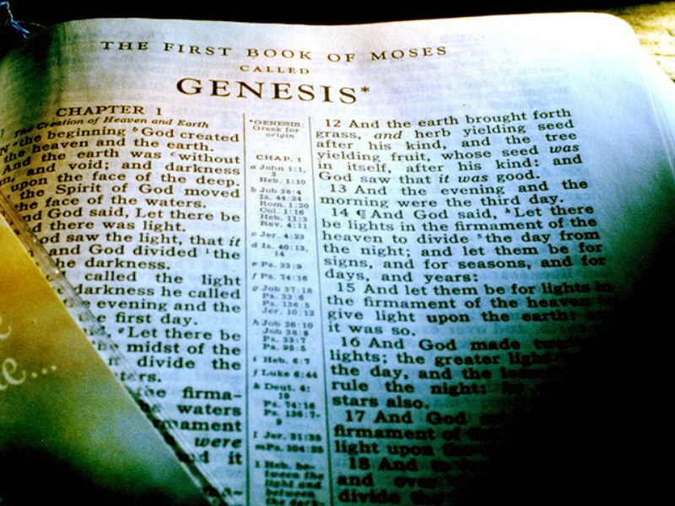

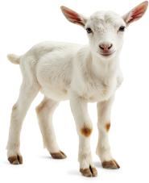
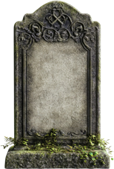
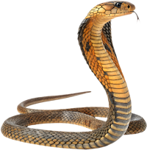
LE PRINCIPE DE LA PREMIÈRE MENTION
« Jésus-Christ est le même hier, aujourd'hui, et éternellement. » (Hébreux 13.8)
Tout cours d'apprentissage commence par une première leçon. Dans celle-ci, on esquisse généralement les principes sur lesquels se développera la matière à étudier.
Dans la Bible, cette « première leçon" se trouve dans la Genèse. C'est là qu'apparaissent mentionnés, pour la première fois, de nombreux mots-clés qui nous aident à comprendre le Plan du Salut tout au long du reste de la Bible.
Dieu ne change pas (Malachie 3.6a ; Hébreux 13.8). Sa Parole ne change pas (Esaïe 40.8). C'est pourquoi il n'y a pas de contradictions dans la Bible. Le Plan du Salut s'y explique peu à peu, jusqu'à sa pleine compréhension – ou, du moins, jusqu'à la compréhension que nous avons besoin d'en avoir maintenant . (2 Pierre 1.19)
Nous pouvons mieux comprendre Jésus, et ce qu'il ait fait pour nous, à travers la première mention, dans la Genèse, de certains mots-clés : AMOUR, AGNEAU, MORT et SERPENT.

Slide 7
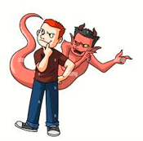
( Ellen G. White,
Jésus-Christ, p. 766. )
« (Bien) que pécheur, l’homme était dans une situation différente de celle de Satan.
Dans le ciel, Lucifer avait péché à la pleine lumière de la gloire de Dieu. L’amour divin lui avait été révélé mieux qu’à toute autre créature. Satan avait préféré suivre sa volonté égoïste et indépendante.
Après ce choix irrévocable, Dieu ne pouvait rien faire de plus pour le sauver. »
En revanche, l’homme a été trompé, l’esprit obscurci par les sophismes de Satan. Il ne connaissait pas la hauteur et la profondeur de l’amour de Dieu. Une possibilité subsistait : lui faire connaître cet amour. On était en droit d’espérer qu’en contemplant le caractère divin l’homme serait attiré vers lui.»

Slide 8
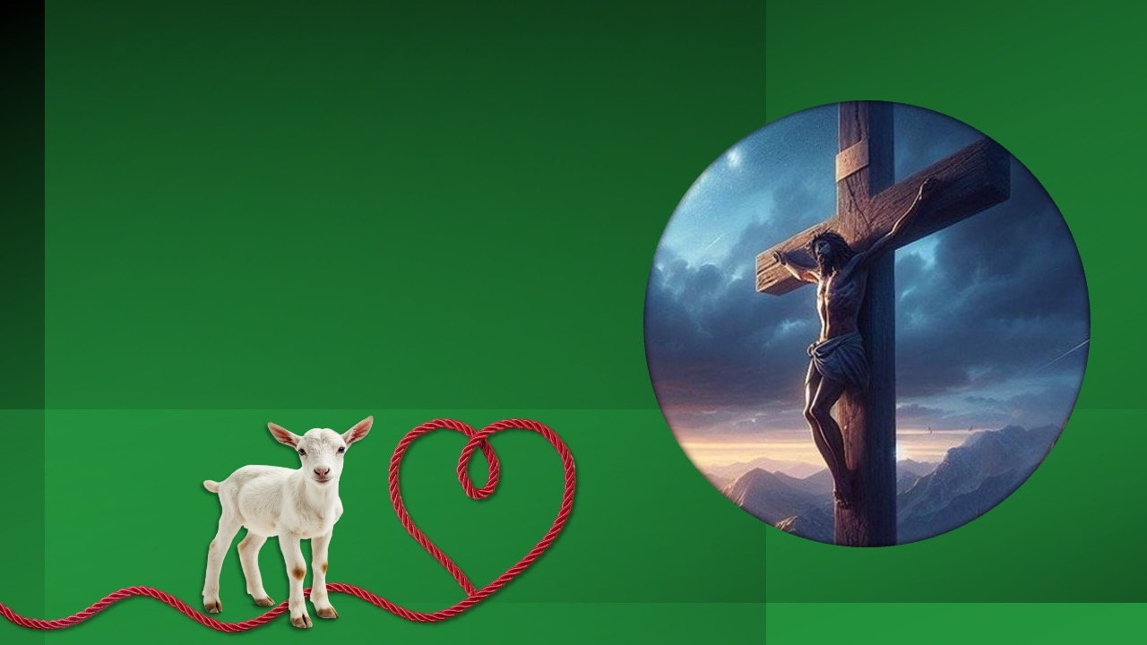
GENÈSE 22 :
L'AMOUR ET L'AGNEAU

Slide 9

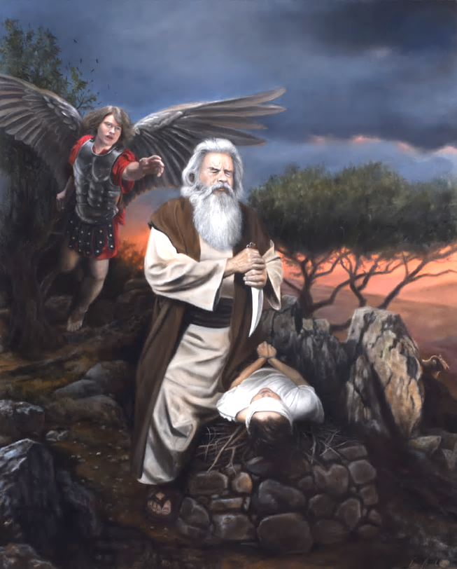
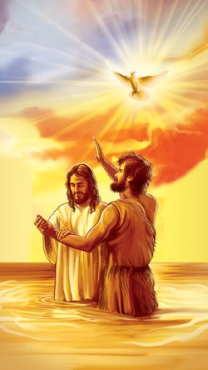
« Isaac, que tu AIMES »
« Puis Dieu dit : Prends ton fils, ton unique, celui que tu aimes, Isaac ; va-t'en au pays de Morija, et là offre-le en holocauste sur l'une des montagnes que je te dirai. » (Genèse 22.2)
L'amour ! Comment définissons-nous l'amour ? Notre conception est clairement déformée par le péché. Comment comprendre, alors, l'amour de Dieu, qui est pur et saint ?
La première mention biblique de l'amour fait référence à la relation d'un père et de son fils : Abraham et Isaac (Genèse 22.2). À première vue, le contexte semble décourageant : Abraham devait sacrifier son fils bien-aimé ! (ne vous inquiétez pas, il ne l'a finalement pas fait).
Comparez cette mention avec la première mention de l'amour que nous trouvons dans les évangiles synoptiques : « Celui-ci [Jésus] est mon Fils BIEN-AIMÉ. » (Matthieu 3.17 ; Marc 1.11 ; Luc 3.22).
Et ne manquez pas la première mention dans l'évangile de Jean (Jean 3.16).
« Car Dieu a tant aimé le monde qu'il a donné son Fils unique, afin que quiconque croit en lui ne périsse point, mais qu'il ait la vie éternelle. »
L'acte d'Abraham de sacrifier son fils illustre comment Dieu nous a aimés au point de sacrifier son propre Fils pour que nous puissions vivre éternellement.

Slide 10
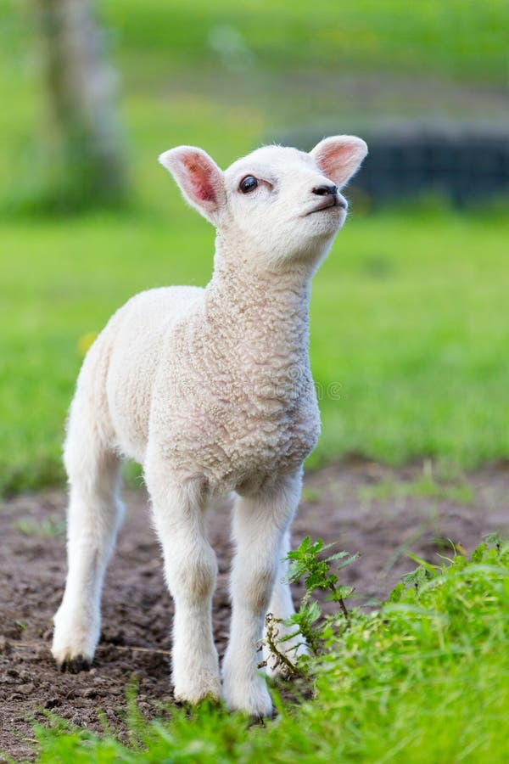
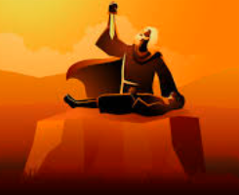
La question d’Isaac: Où est l’agneau ?
« Les êtres célestes furent témoins de la scène émouvante où s’affirma la foi d’Abraham et la soumission de son fils...
L’obéissance calme et ferme d’Abraham frappa tout le ciel de stupeur et d’admiration ; et une joie unanime éclata en son honneur. Les accusations de Satan s’étaient avérées mensongères.
Le Seigneur prononça ces paroles : « Je sais maintenant [contrairement aux accusations du Malin] que tu crains Dieu, puisque tu ne m’as pas refusé ton fils, ton fils unique » (Genèse 22.12).
(Ellen G. White,
Patriarches et Prophètes, p. 133, 134.)
«Les anges eux-mêmes avaient difficilement compris le mystère de la rédemption et la nécessité de la mort du Fils de Dieu, du Prince du ciel, pour sauver l’homme pécheur. Aussi, lorsque Abraham reçut l’ordre d’offrir son fils en sacrifice, tout le ciel fut alerté.»

Slide 11

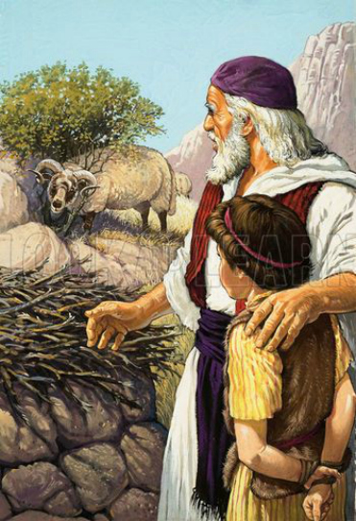
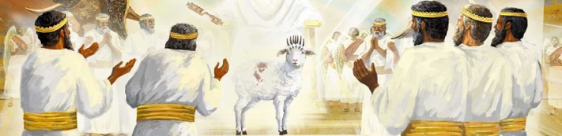
"Où est l'AGNEAU ?"
"Alors Isaac, parlant à Abraham, son père, dit : Mon père ! Et il répondit : Me voici, mon fils ! Isaac reprit : Voici le feu et le bois ; mais où est l'agneau pour l'holocauste ?" (Genèse 22.7)
La première mention du mot AGNEAU n'est pas fortuite (Genèse 22.7). C'est la base pour comprendre la mention répétée de l'Agneau dans l'Apocalypse (Apocalypse 5.6).
Il a évité la mort des premiers-nés (Exode 12.13)
C'était une offrande que Dieu avait toujours présente (Ex. 29.38-41)
Il devait mourir pour mes péchés (Ésaïe 53.6-8)
Jean-Baptiste a identifié l'Agneau (Jean 1.29)
Notez qu'en réalité, l'agneau fourni par Dieu était un bélier (Genèse 22.8, 13). À la Pâque, on sacrifiait un agneau, bien que cela pouvait être aussi bien un agneau qu'un bélier (Exode 12.3, 5). C'est-à-dire que le mot "agneau" en est venu à signifier le sacrifice par excellence. Progressivement, la Bible élargit la signification symbolique de l'agneau :
Il n'est pas étonnant que l'Apocalypse n'explique pas l'identité de l'Agneau. L'Agneau est Jésus, qui a été immolé pour mes péchés, et qui intercède toujours pour moi auprès du Père (Hébreux 7.25).

Slide 12
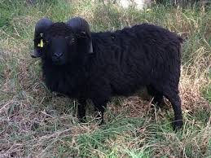
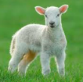
( Ellen G. White,
Jésus-Christ, p. 93. )
«… Aucun des auditeurs, et pas même celui qui prononça ces mots : « l’Agneau de Dieu » (Jean 1.29), n’en a compris toute la portée.
Sur la montagne de Morijat, Abraham avait entendu la question de son fils : « Mon père !... où est l’agneau pour l’holocauste ? » Le père avait répondu : « Mon fils, Dieu se pourvoira lui-même de l’agneau pour l’holocauste. » (Genèse 22.7,8.)
« Dans le bélier providentiellement substitué à Isaac, Abraham reconnut un symbole de celui qui devait mourir pour les péchés des hommes.
Reprenant cette image, sous l’inspiration du Saint-Esprit, Esaïe prophétisa touchant le Sauveur : « Comme l’agneau qu’on mène à la boucherie... il n’a pas ouvert la bouche. » « L’Eternel a fait retomber sur lui l’iniquité de nous tous. » (Esaïe 53.7,6.)
«Mais cette leçon n’a pas été comprise en Israël… Dieu veut leur montrer que c’est de son amour que procède le don par lequel il les réconcilie avec lui-même.

Slide 13

« Il avait été difficile même pour les anges de comprendre le mystère de la rédemption, de comprendre que le Souverain du ciel, le Fils de Dieu, devait mourir pour l'homme coupable. Lorsqu'Abraham reçut l'ordre d'offrir son fils en sacrifice, l'intérêt de tous les êtres célestes fut éveillé. Avec une ferveur intense, ils observèrent chaque pas accompli en exécution de cet ordre.
Quand à la question d'Isaac : 'Où est l'agneau pour l'holocauste ? Abraham répondit : « Dieu pourvoira lui-même à l'agneau. » ; et quand la main du père fut arrêtée au moment même où il allait sacrifier son fils et que le bélier que Dieu avait pourvu fut offert à la place d'Isaac, alors la lumière fut répandue sur le mystère de la rédemption, et même les anges comprirent plus clairement les mesures admirables que Dieu avait prises pour sauver l'homme. »
(E. G. W. Patriarches et prophètes, p. 133)

Slide 14
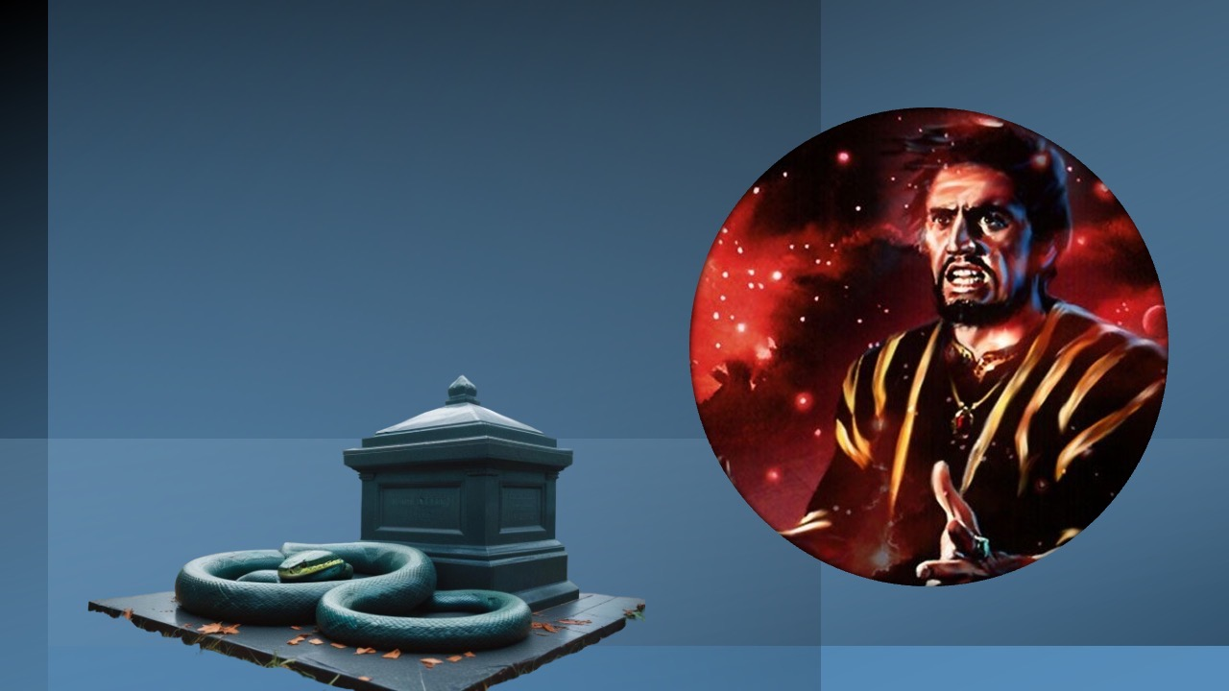
GENÈSE 2-3 :
LA MORT ET
LE SERPENT

Slide 15

Adam, Eve et le serpent (Genèse 3.1- 24.)
«3:1 Le serpent était le plus rusé de tous les animaux des champs, que l'Éternel Dieu avait faits. Il dit à la femme: Dieu a-t-il réellement dit: Vous ne mangerez pas de tous les arbres du jardin?
3:2 La femme répondit au serpent: Nous mangeons du fruit des arbres du jardin.
3:3 Mais quant au fruit de l'arbre qui est au milieu du jardin, Dieu a dit: Vous n'en mangerez point et vous n'y toucherez point, de peur que vous ne mouriez.
3:4 Alors le serpent dit à la femme: Vous ne mourrez point;
3:5 mais Dieu sait que, le jour où vous en mangerez, vos yeux s'ouvriront, et que vous serez comme des dieux, connaissant le bien et le mal..
3:6 La femme vit que l'arbre était bon à manger et agréable à la vue, et qu'il était précieux pour ouvrir l'intelligence; elle prit de son fruit, et en mangea; elle en donna aussi à son mari, qui était auprès d'elle, et il en mangea.
3:7 Les yeux de l'un et de l'autre s'ouvrirent, ils connurent qu'ils étaient nus, et ayant cousu des feuilles de figuier, ils s’en firent des ceintures.
3:8 Alors ils entendirent la voix de l'Éternel Dieu, qui parcourait le jardin vers le soir, et l'homme et sa femme se cachèrent loin de la face de l'Éternel Dieu, au milieu des arbres du jardin.
3:9 Mais l'Éternel Dieu appela l'homme, et lui dit: Où es-tu?
3:10 Il répondit: J'ai entendu ta voix dans le jardin, et j'ai eu peur, parce que je suis nu, et je me suis caché.
3:11 Et l'Éternel Dieu dit: Qui t'a appris que tu es nu? Est-ce que tu as mangé de l'arbre dont je t'avais défendu de manger?
3:12 L'homme répondit: La femme que tu as mise auprès de moi m'a donné de l'arbre, et j'en ai mangé.
3:13 Et l'Éternel Dieu dit à la femme: Pourquoi as-tu fait cela? La femme répondit: Le serpent m'a séduite, et j'en ai mangé.

Slide 16
Suite : Adam, Eve et le serpent (Genèse 3.1- 24.)
3:14 L'Éternel Dieu dit au serpent: Puisque tu as fait cela, tu seras maudit entre tout le bétail et entre tous les animaux des champs, tu marcheras sur ton ventre, et tu mangeras de la poussière tous les jours de ta vie.
3:15 Je mettrai inimitié entre toi et la femme, entre ta postérité et sa postérité: celle-ci t'écrasera la tête, et tu lui blesseras le talon.
3:16 Il dit à la femme: J'augmenterai la souffrance de tes grossesses, tu enfanteras avec douleur, et tes désirs se porteront vers ton mari, mais il dominera sur toi.
3:17 Il dit à l'homme: Puisque tu as écouté la voix de ta femme, et que tu as mangé de l'arbre au sujet duquel je t'avais donné cet ordre: Tu n'en mangeras point! le sol sera maudit à cause de toi. C'est à force de peine que tu en tireras ta nourriture tous les jours de ta vie,
3:18 il te produira des épines et des ronces, et tu mangeras de l'herbe des champs.
3:19 C'est à la sueur de ton visage que tu mangeras du pain, jusqu'à ce que tu retournes dans la terre, d'où tu as été pris; car tu es poussière, et tu retourneras dans la poussière.
3:20 Adam donna à sa femme le nom d'Eve: car elle a été la mère de tous les vivants.
3:21 L'Éternel Dieu fit à Adam et à sa femme des habits de peau, et il les en revêtit.
3:22 L'Éternel Dieu dit: Voici, l'homme est devenu comme l'un de nous, pour la connaissance du bien et du mal. Empêchons-le maintenant d'avancer sa main, de prendre de l'arbre de vie, d'en manger, et de vivre éternellement.
3:23 Et l'Éternel Dieu le chassa du jardin d'Éden, pour qu'il cultivât la terre, d'où il avait été pris.
3:24 C'est ainsi qu'il chassa Adam; et il mit à l'orient du jardin d'Éden les chérubins qui agitent une épée flamboyante, pour garder le chemin de l'arbre de vie.

Slide 17

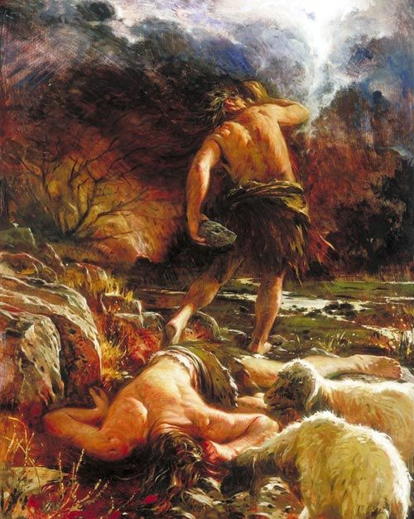
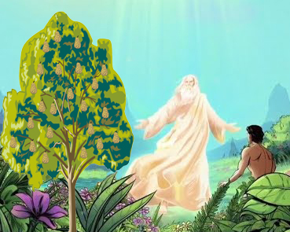
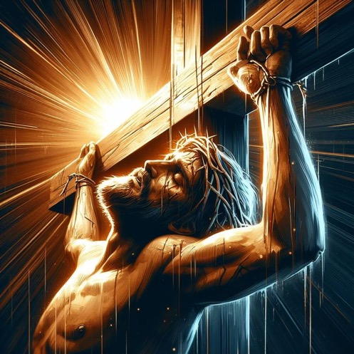
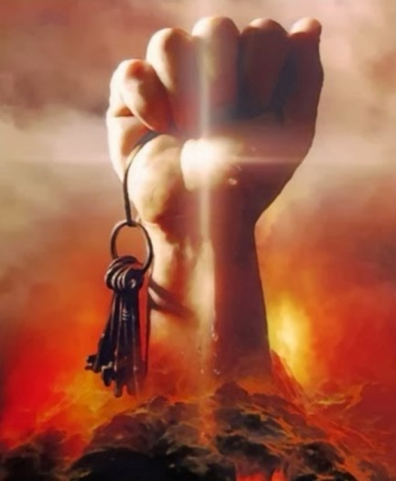
"Tu MOURRAS certainement"
« Mais tu ne mangeras pas de l'arbre de la connaissance du bien et du mal, car le jour où tu en mangeras, tu mourras certainement" (Genèse 2.17)
Dieu fut le premier à mentionner la mort (Genèse 2.17). Mais la mort ne pouvait exister que comme conséquence du péché (Romains 5.12).
La mort est généralement associée à l'âge avancé. Mais la première mort enregistrée fut celle d'un jeune homme : Abel (Genèse 4.8). Lui, qui était juste, mourut aux mains d'un injuste (Hébreux 11.4 ; 1 Jean 3.12).
L'histoire se répéta des siècles plus tard, quand le Juste mourut aux mains des injustes (Marc 15.14). À la différence d'Abel, Jésus – qui aurait pu éviter sa mort – permit qu'on le tue (Ephésiens 5.2).
Jésus fit ce qu'Abel ne pouvait pas faire : vaincre la mort (Romains 6.9). Et, comme le montre Apocalypse 1.18, il reçut « les clés de la mort », avec lesquelles il peut ouvrir les sépulcres ( le séjour des morts ).

Slide 18
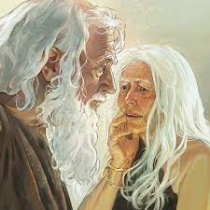
Faire face à la mort
La mort d’Abel est le premier exemple de l’inimitié qui, selon la déclaration divine, devait régner entre le serpent et la postérité de la femme, c’est-à-dire entre Satan et ses sujets, d’un côté, et Jésus-Christ et ses disciples, de l’autre.
Par le péché, Satan a su imposer son ascendant à la race humaine ; mais ce joug, Jésus-Christ nous offre le moyen de le briser.
Lorsque, par la foi en l’Agneau de Dieu, une âme renonce au péché, la fureur de Satan s’allume aussitôt. La vie sainte d’Abel réfutait la prétention de l’Adversaire selon laquelle il est impossible à l’homme d’observer la loi de Dieu.
Quand Caïn, animé par l’esprit du Malin, vit qu’il ne pouvait dominer Abel, il s’emporta à tel point qu’il lui donna la mort.
(Ellen G. White,
Patriarches et Prophètes, p. 53.)

Slide 19
Faire face à la mort
« Partout où des hommes oseront revendiquer la loi de Dieu, on verra le même esprit s’élever contre eux.
C’est là l’esprit qui, dans tous les siècles, a dressé les potences et allumé les bûchers où ont péri les disciples de Jésus-Christ. Ces cruautés émanent toujours de Satan et de ses suppôts.
Mais la rage du Malin est celle d’un adversaire désarmé. Chaque martyr de Jésus est un vainqueur.
« Ils l’ont vaincu (le serpent ancien, appelé le Diable et Satan) par le sang de l’Agneau et par la parole de leur témoignage ; ils n’ont point aimé leur vie, ils n’ont pas reculé devant la mort. » (Apocalypse 12.11,9.)
(Ellen G. White,
Patriarches et Prophètes, p. 53.)

Slide 20
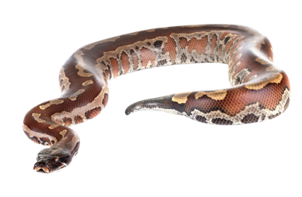

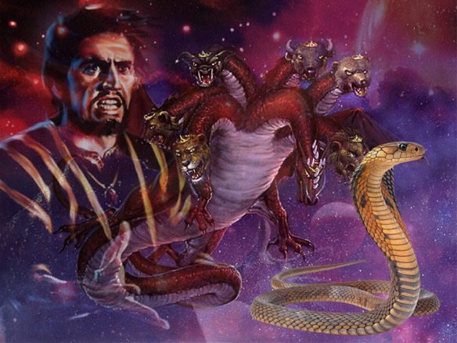
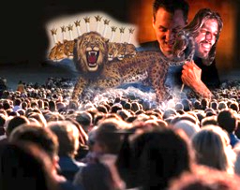
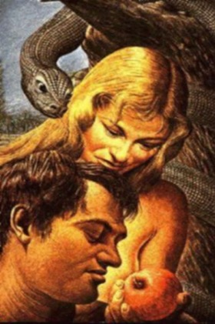
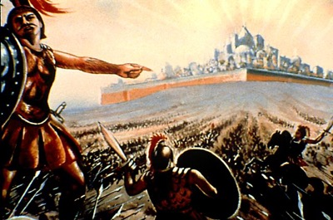
"Le SERPENT était rusé"
"Le serpent était le plus rusé de tous les animaux des champs, que l'Éternel Dieu avait faits" (Genèse 3.1a)
L'Apocalypse présente un dragon (Apocalypse 12.3-4). De plus, elle nous dit que ce dragon est un symbole de Satan (Apocalypse 12.9).
En identifiant le symbole du dragon, elle ajoute un nouveau symbole : Satan est « l'ancien serpent. » A quel serpent fit-elle référence ?
Bien sûr, au premier serpent mentionné dans la Bible (Genèse 3.1). En Éden, Satan (le serpent) a trompé le monde entier (c'est-à-dire, Adam et Ève).
Dans l'Apocalypse, on nous rappelle que cela a été son but tout au long de l'histoire, et que ce sera son objectif spécial dans le temps de la fin (Apocalypse 13.14). Il essaiera même de tromper tous les hommes en la présence même de Dieu (Apocalypse 20.8).
Comment pouvons-nous nous défendre contre ses tromperies ? Une façon est d'étudier la manière dont il l'a fait pour la première fois. Sa tactique de base n'a pas changé avec les siècles.

Slide 21
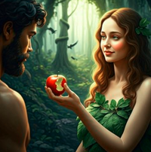
Le serpent
« Le serpent se met à cueillir du fruit défendu et le dépose dans les mains d’Ève. Elle accepte, comme malgré elle, et alors le tentateur lui rappelle ses propres paroles : Dieu a défendu d’y toucher sous peine de mort. Ève ne remarque aucun mauvais résultat de son acte, elle devient plus hardie.
Voyant que le fruit de l’arbre est bon à manger, agréable à la vue, et qu’il est désirable, puisqu’il peut donner l’intelligence, elle en prend et en mange.
Le goût en est excellent. Elle croit ressentir en elle une force vivifiante, et s’imagine entrer dans une sphère plus élevée. Et maintenant qu’elle a désobéi, elle va devenir, entre les mains de Satan, l’instrument de la perte de son mari. Sous l’empire d’une étrange fascination, elle se rend auprès d’Adam et lui raconte tout ce qui s’est passé.»
Un voile de tristesse mêlée d’étonnement et d’alarme envahit le visage d’Adam. Il répond à sa femme : Le mystérieux serpent doit être l’adversaire contre lequel on nous a mis en garde. En conséquence, d’après la sentence divine, tu devras mourir.
(Ellen G. White,
Patriarches et Prophètes, p. 33.)

Slide 22
Pour toute réponse, Ève l’engage vivement à manger de ce fruit, en lui répétant les paroles du serpent : « Vous ne mourrez certainement pas. » Ce doit être vrai, dit-elle, car je ne ressens aucun signe du déplaisir de Dieu.
Adam comprend que sa femme a violé le commandement de Dieu et foulé aux pieds la seule défense qui leur ait été imposée pour éprouver leur fidélité et leur amour. Une lutte terrible se livre en lui. Il est consterné de voir Ève devenue victime du tentateur. Mais l’acte fatal est commis, et il va falloir qu’il se sépare de celle dont la société fait sa joie. Comment s’y résigner ? Oh ! Adam, tu as joui de la compagnie de Dieu et des anges ; tu as contemplé la gloire du Créateur, tu sais la haute destinée réservée à ta race si elle demeure fidèle.
Il ne lui vient pas à l’idée que la puissance infinie qui l’a tiré de la poudre, qui a fait de lui un être vivant et magnifique, et dont l’amour lui a donné cette compagne, peut la lui remplacer. Et il se décide à partager son sort. Si elle doit mourir, il mourra avec elle. Après tout, se dit-il, les paroles du sage serpent ne pourraient-elles pas être vraies ?
(Ellen G. White,
Patriarches et Prophètes, p. 33.)
Eve est devant lui aussi ravissante et, apparemment, aussi innocente qu’auparavant. Elle lui manifeste même un amour plus vif que jamais. Aucun signe de mort ne paraît sur ses traits. Adam se résout à braver les conséquences de son acte. Il saisit le fruit et le dévore.

Slide 23

(E. G. W. Manuscript Releases, vol. 10, p. 156.)
"L'évangile est enseigné tout au long de la Bible, de la Genèse à l'Apocalypse. L'évangile est révélé dans toutes les prophéties concernant la première venue du Christ comme Sauveur de l'humanité. Chaque acte de l'ancienne dispensation pour détourner les hommes et les femmes du péché ou pour leur apporter le pardon était accompli en référence au Sauveur qui devait venir. Il était l'échelon par lequel l'humanité devait être exaltée."

Slide 24
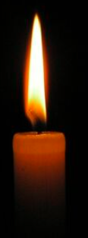
J’OBSERVE
Ephésiens 6.11-13
JE REFLECHIS
« 6.11 Revêtez-vous de toutes les armes de Dieu, afin de pouvoir tenir ferme contre les ruses du diable.
6.12 Car nous n'avons pas à lutter contre la chair et le sang, mais contre les dominations, contre les autorités, contre les princes de ce monde de ténèbres, contre les esprits méchants dans les lieux célestes.
6.13 C'est pourquoi, prenez toutes les armes de Dieu, afin de pouvoir résister dans le mauvais jour, et tenir ferme après avoir tout surmonté. »
JE MEDITE
J’ADHERE
Amen !

